Slide 1
Dokumentation Pflegi3000
Fabian Kock, 27983
Rafael Hingerl, 27985

Slide 2
Struktur der App
Activity
Datenbank
(ORM)
Nutzeringaben
auswerten
Datenbankeinträge
darstellen
Patienten-Daten in der
Datenbank speichern
Patienten-Daten aus
Datenbank auslesen
Controller

Slide 3
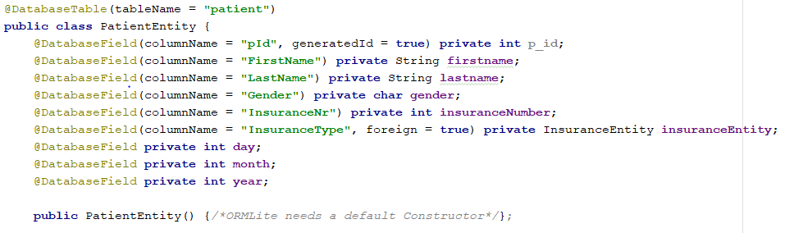
Datenbank
Die Datenbank wurde mithilfe von Object Relational Mapping (ORMLite) umgesetzt.
Die Tabellen werden in Entity-Klassen umgesetzt und auf die einzelnen Variablen wird mit getter- und setter-Methoden zugegriffen

Slide 4
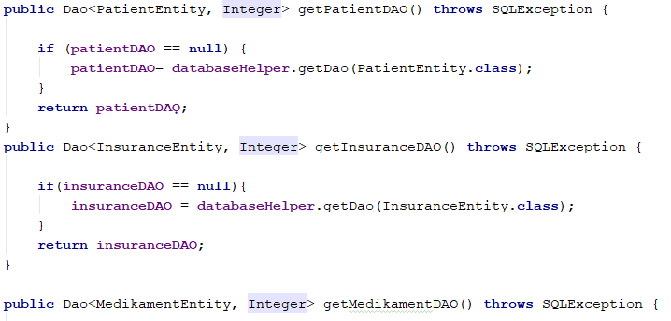
Datenbank
Auf die einzelnen Entity-Objecte greifen wir mit Data Access Objects (DAO) zu.
Mithilfe der DaoFactory können wir die Dao's der einzelnen Entities anfordern
Oder neu erstellen, falls diese noch nicht implementiert sind

Slide 5
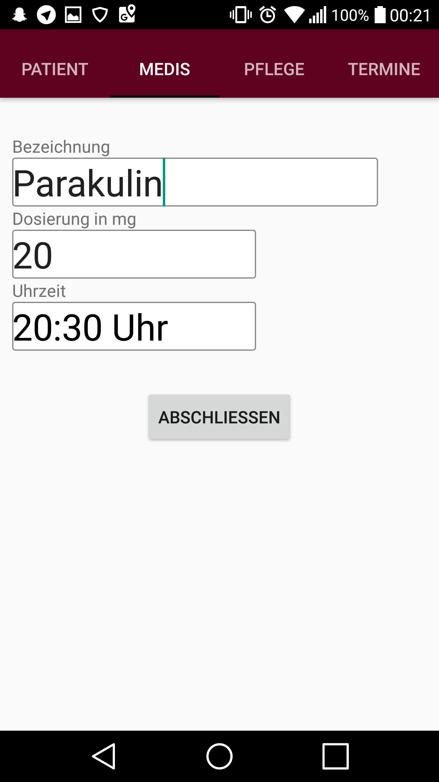
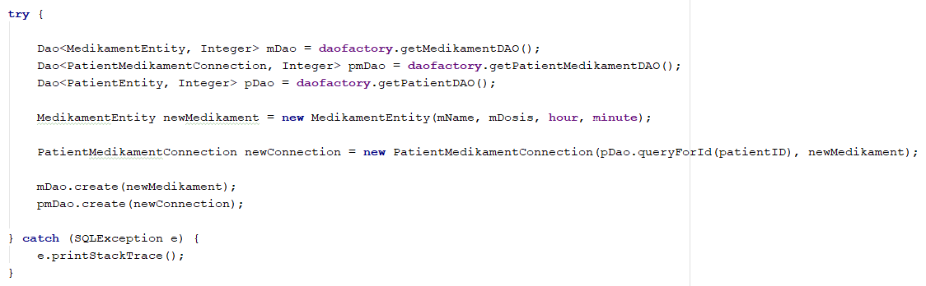
Entity in die Datenbank speichern
Auf diese Weise wird ein Medikament Entity-Objekt erzeugt
und in die Datenbank gespeichert. Das Prinzip der
„Patient hinzufügen“ ist identisch.
- neues Entity-Objekt erzeugen
- Werte zuweisen
- Mit DAO in die Datenbank speichern
Pdao.create(Entity) zum neu hinzufügen
Pdao.update(Entity) zum aktualisieren
von bereits bestehenden Entities

Slide 6
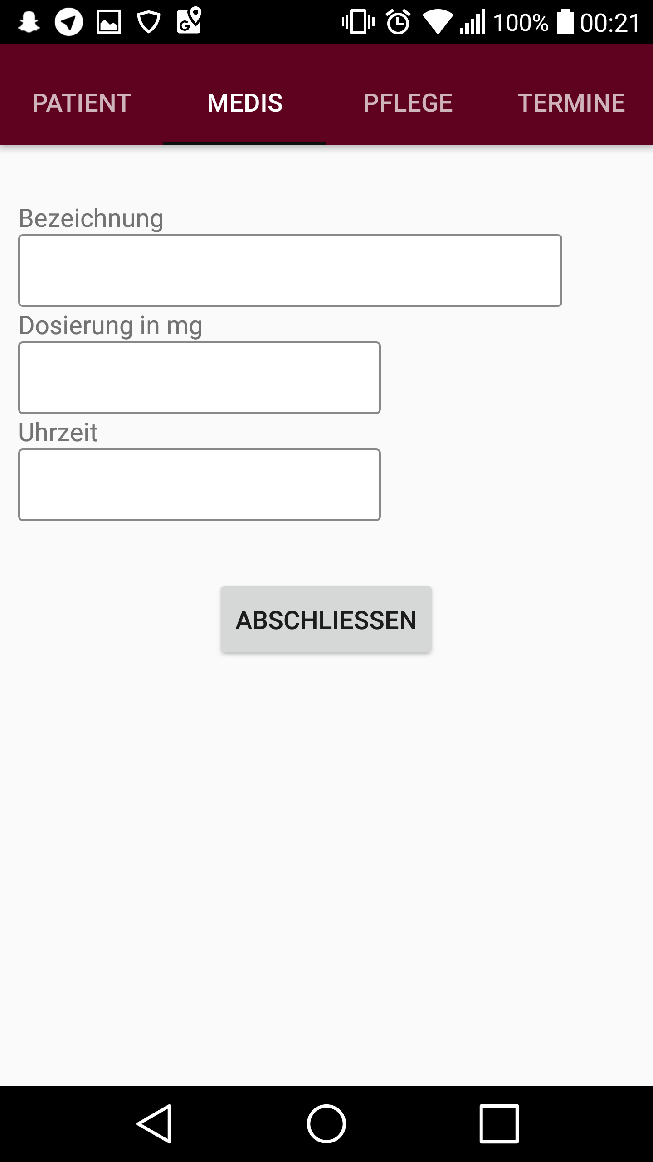
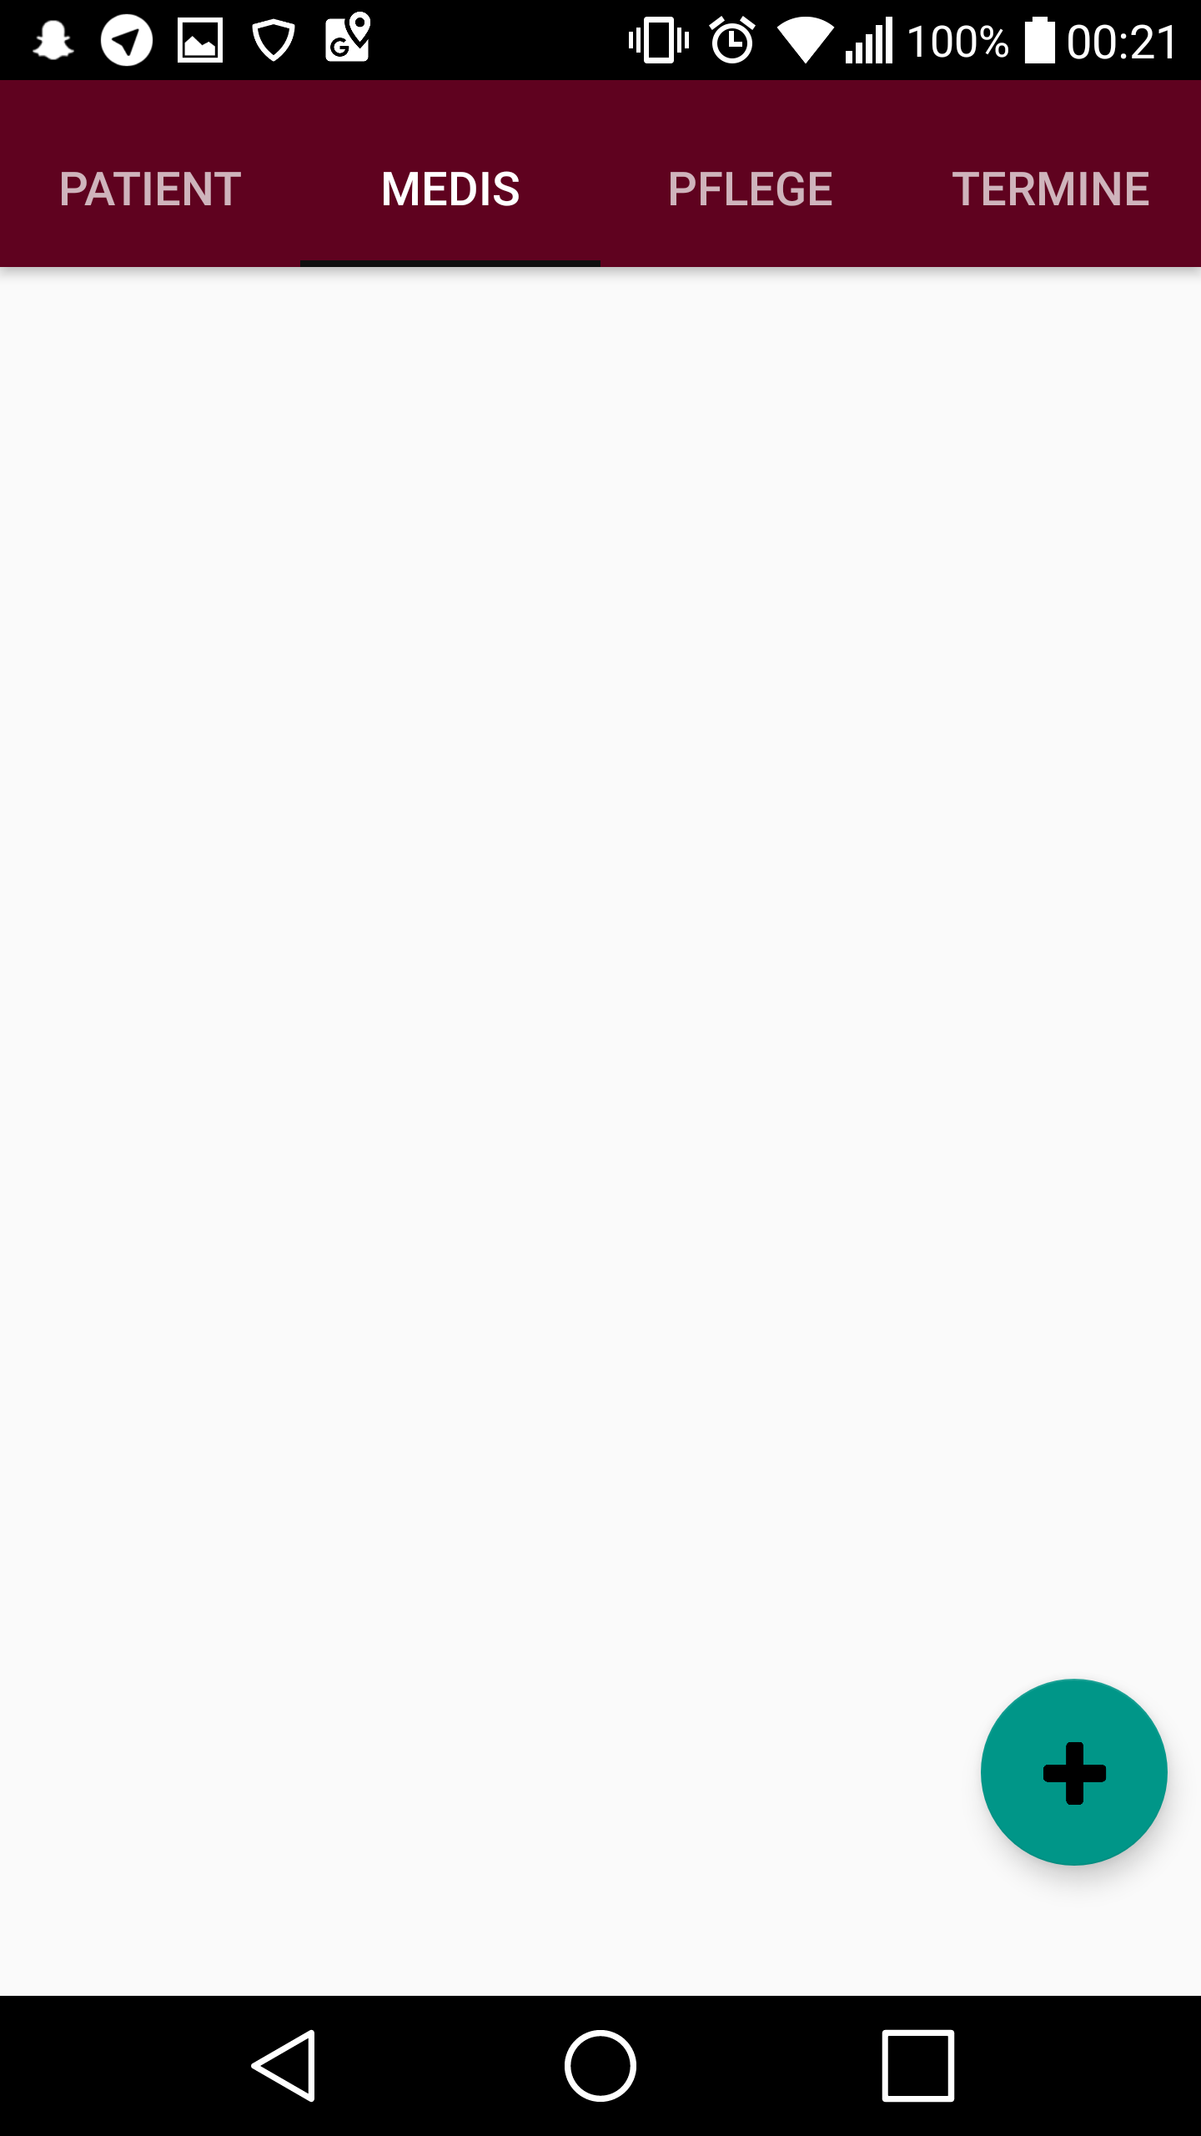
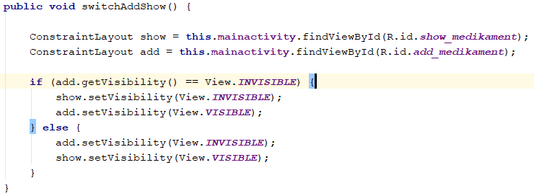
Sicht-Wechsel
In unseren einzelnen Fragmenten haben
Wir meistens eine edit und eine show Ansicht.
Durch das drücken eines Buttons wechselt
die Sicht von show zu edit und umgekehrt.
In dem Medikament Fragment z.B. wird
durch das drücken des FloatingActionButtons
In die edit Sicht gewechselt. In dieser Sicht
können änderungen vorgenommen werden

Slide 7
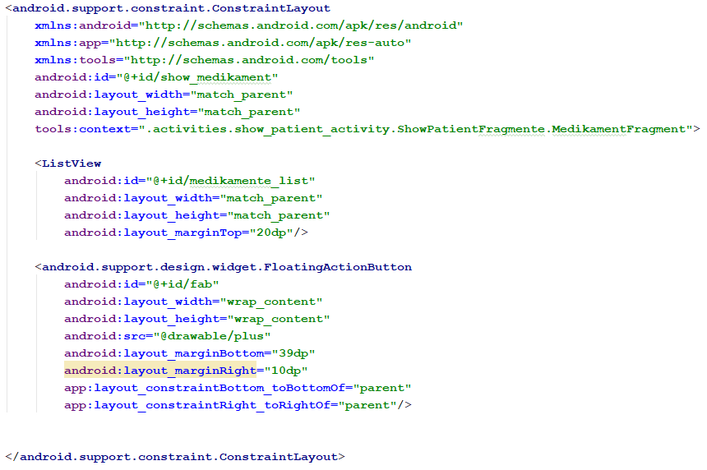
Aufbau der Sichten
Hier haben wir die show Sicht des
Medikamenten Fragment. Die Sicht
Ist innerhalt eines ConstraintLayouts
Containers und so können einfach alle
Elemente unsichtbar und die der anderen Sicht
Sichtbar gemacht werden

Slide 8
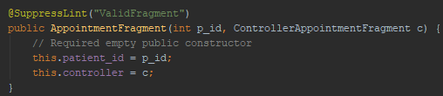

Bsp. Appointment Fragment (AppointmentFragment.java)
Fragment und Controller wird in ShowPatient Activity erstellt und übergeben. Außerdem wird die ID des Patienten in der Datenbank übergeben
Button Listener wird im Controller erstellt und über getter geholt und den Buttons übergeben

Slide 9
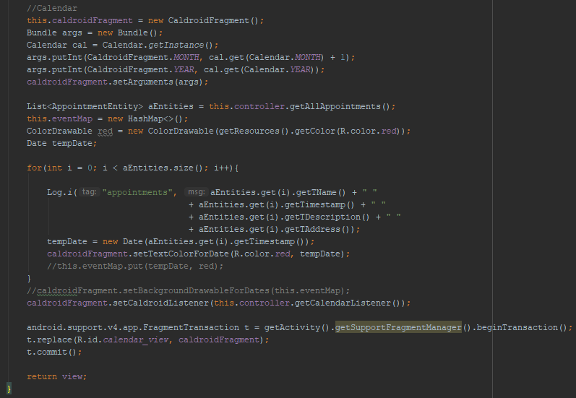
Bsp. Appointment Fragment (AppointmentFragment.java)
Holen aller Appointmenteinträge aus der Datenbank über den Controller (dort über DAOFactory)
Von allen Entities die zeitlichen Daten lesen und die entsprechenden Daten im Kalender farblich markieren
Listener für Interaktion mit dem Kalender setzen

Slide 10
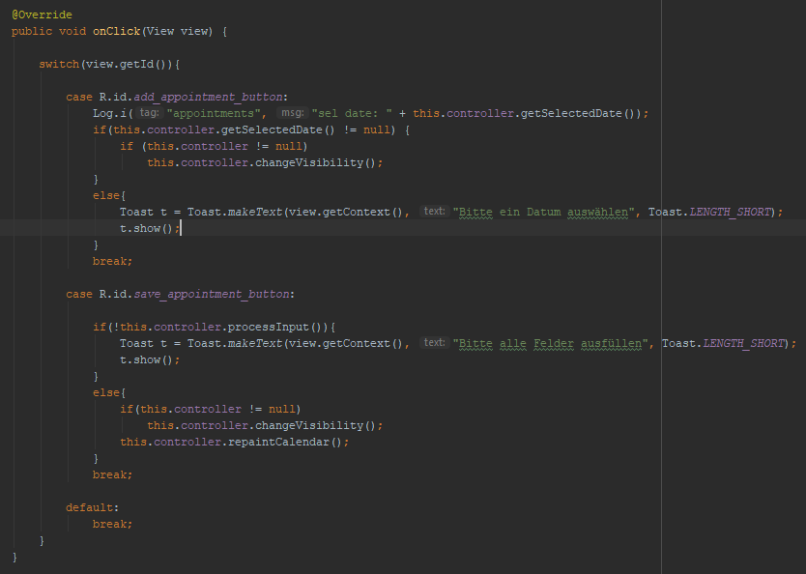
Bsp. AppointmentFragment.java
(AppointmentFragmentButtonListener.java)
Button Klick Funktionen implementieren. View wird nur gewechselt wenn ein gültiges Datum ausgewählt wurde.
View wird nur gewechselt falls etwas in die Datenbank geschrieben wurde (processInput() = true)

Slide 11
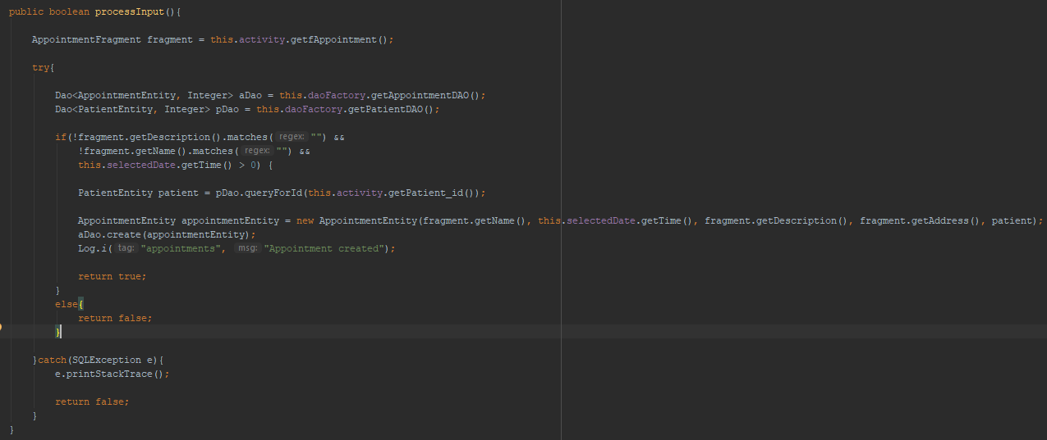
Bsp. Appointment Fragment
(ControllerAppointmentFragment.java)
Überprüfen ob Input Felder leer sind
Wenn nein dann hole aus der datenbank zuerst den Patienten mit der jeweiligen ID und schreibe einen neuen Appointment Datensatz in die Datenbank mit dem Patienten als Fremdschlüssel

